Slide 1
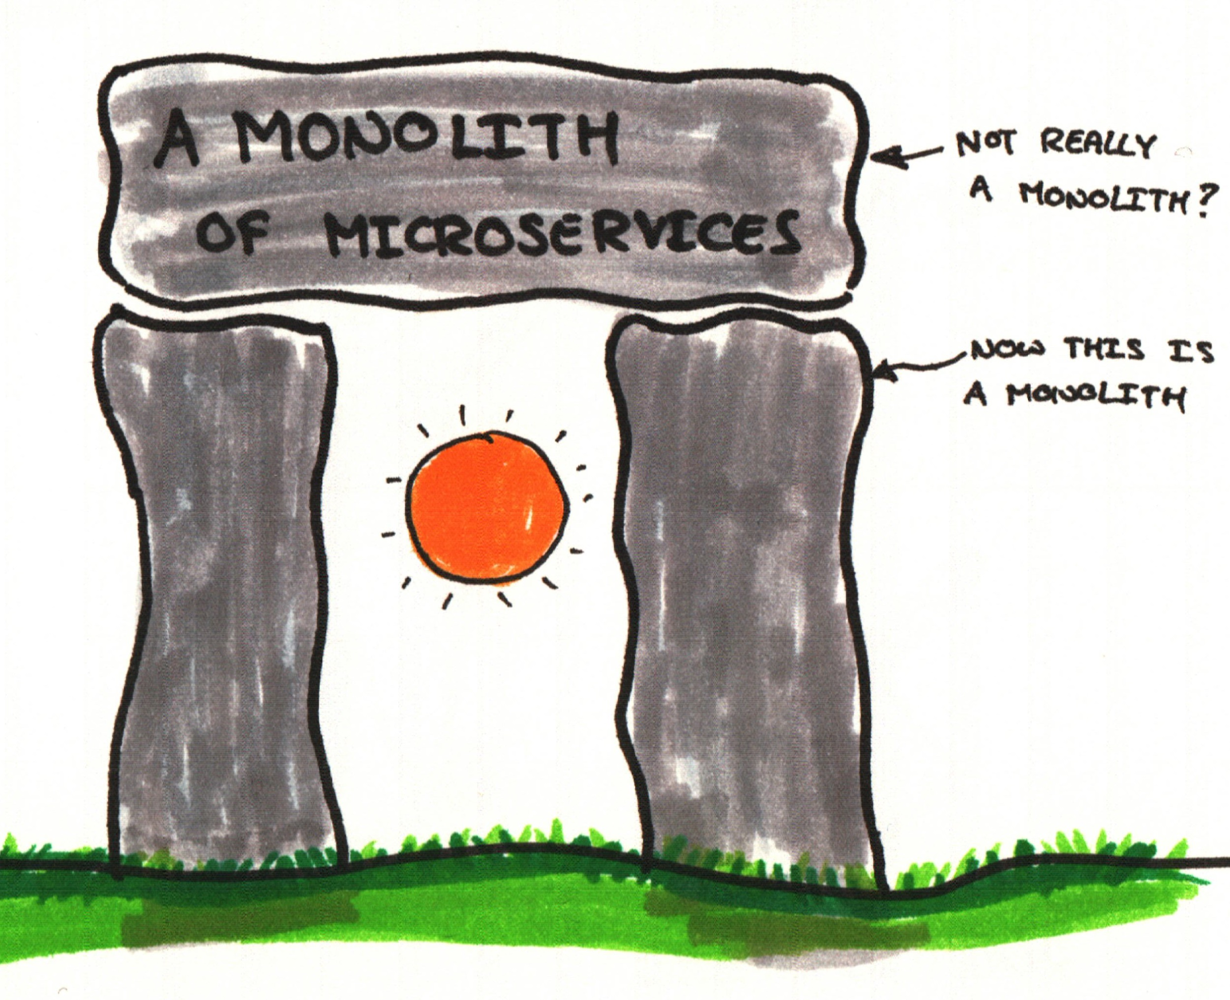
@ijohnson_tnf

Slide 2
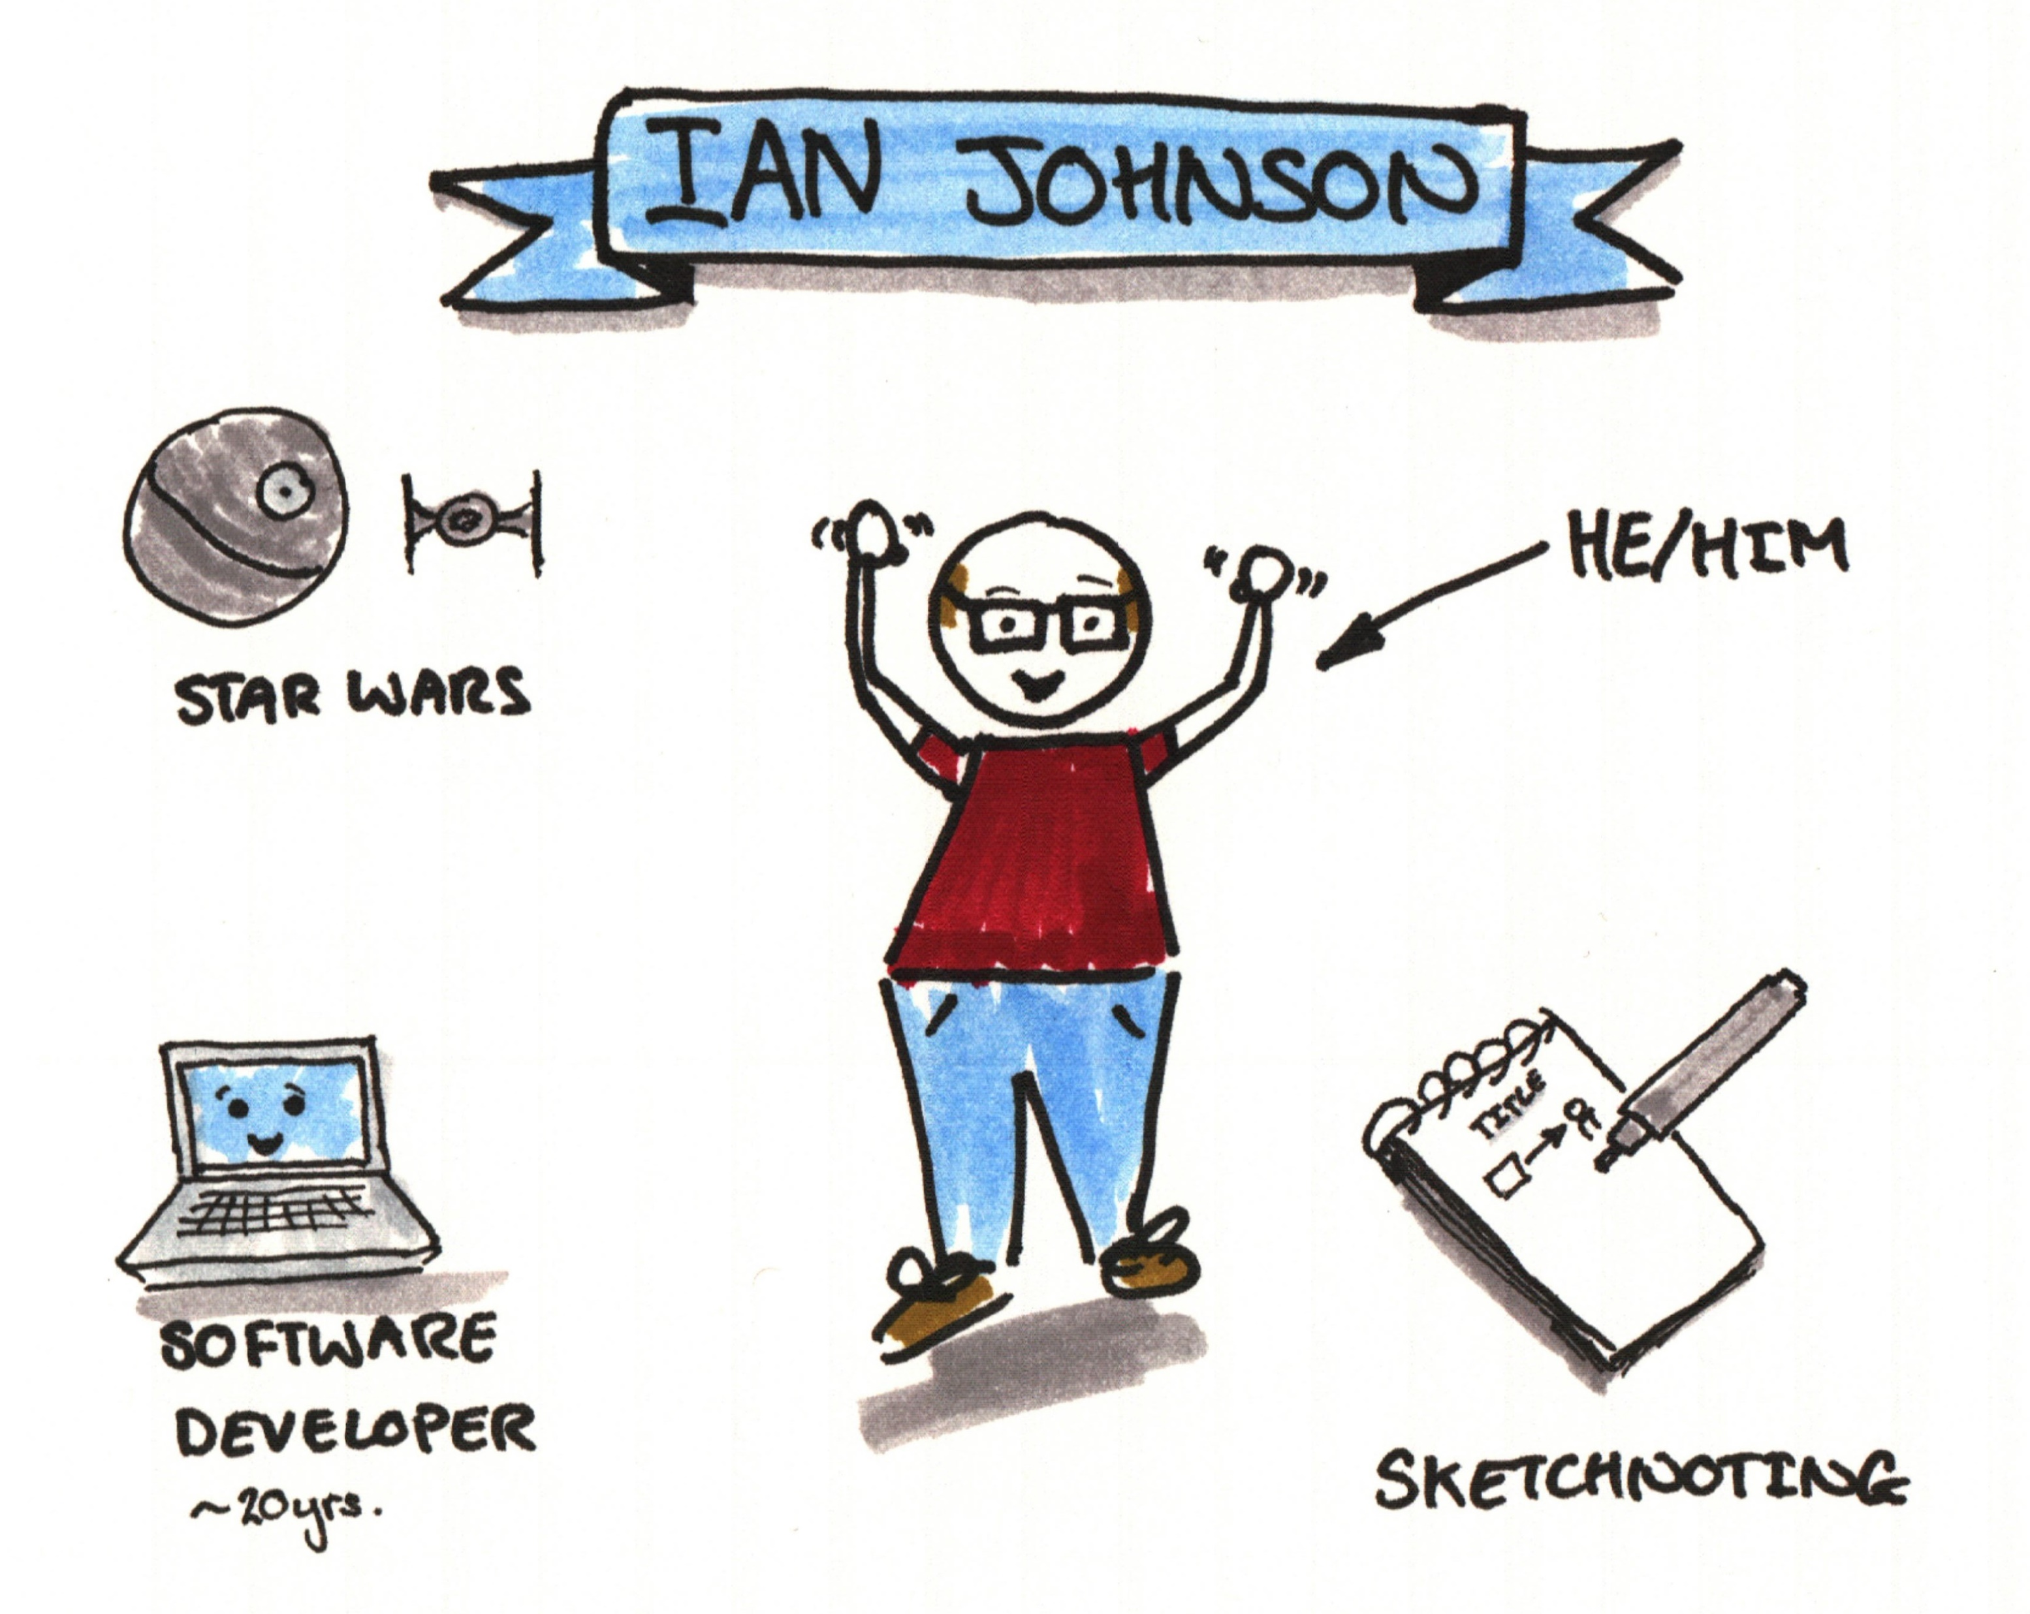
@ijohnson_tnf

Slide 4
@ijohnson_tnf

Slide 5
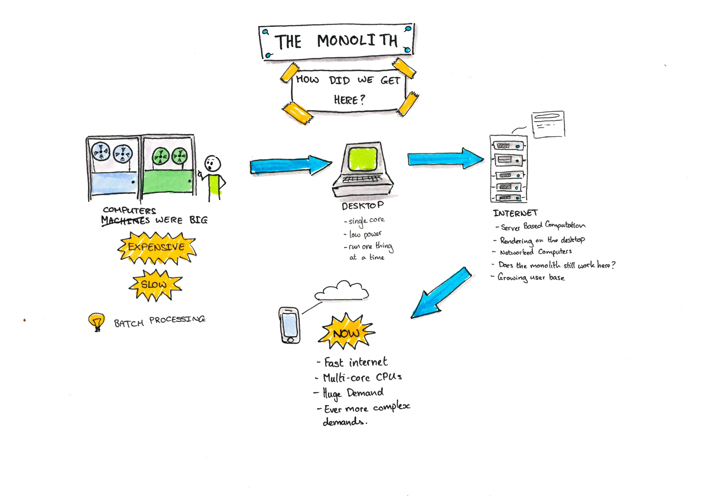
@ijohnson_tnf

Slide 6
@ijohnson_tnf

Slide 7
@ijohnson_tnf

Slide 8
@ijohnson_tnf

Slide 9
@ijohnson_tnf

Slide 10
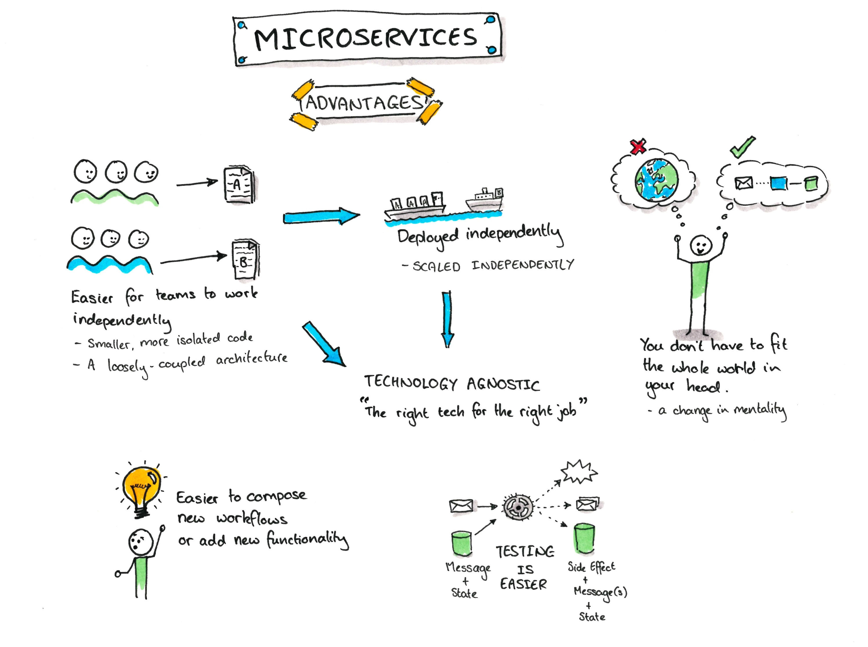
@ijohnson_tnf

Slide 11
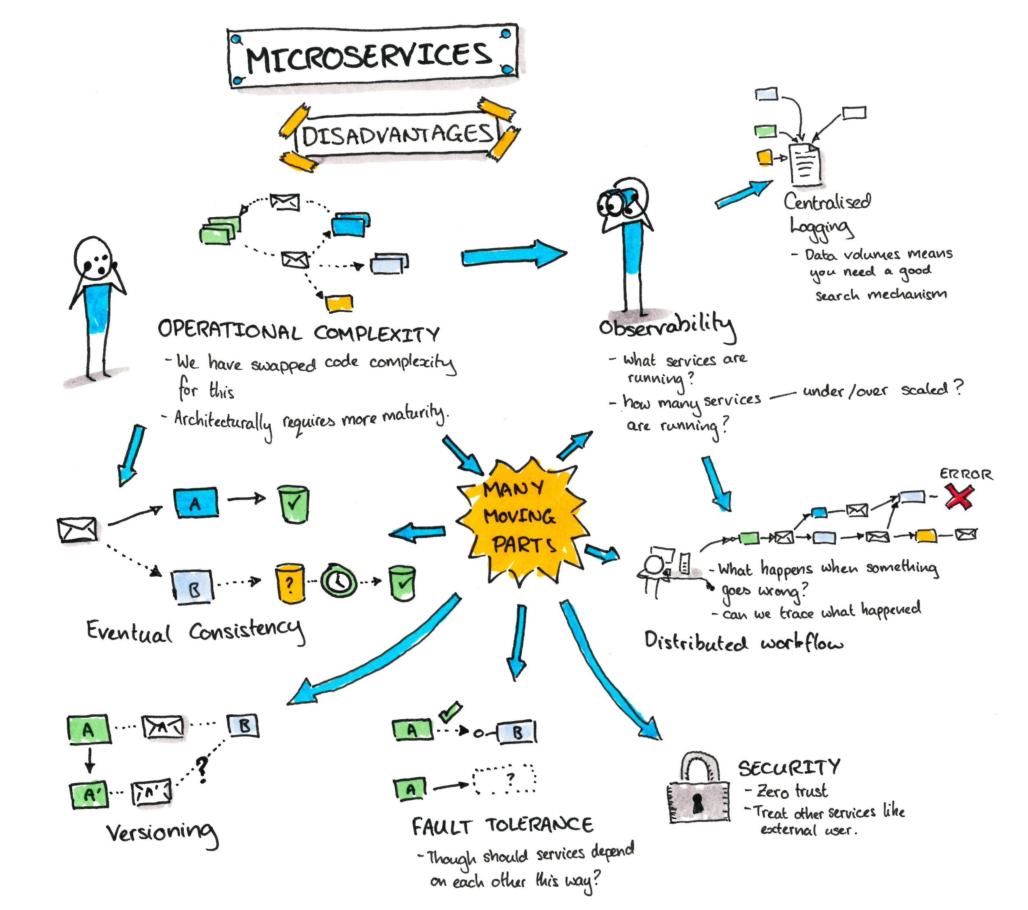
@ijohnson_tnf

Slide 12
@ijohnson_tnf

Slide 13
@ijohnson_tnf

Slide 14
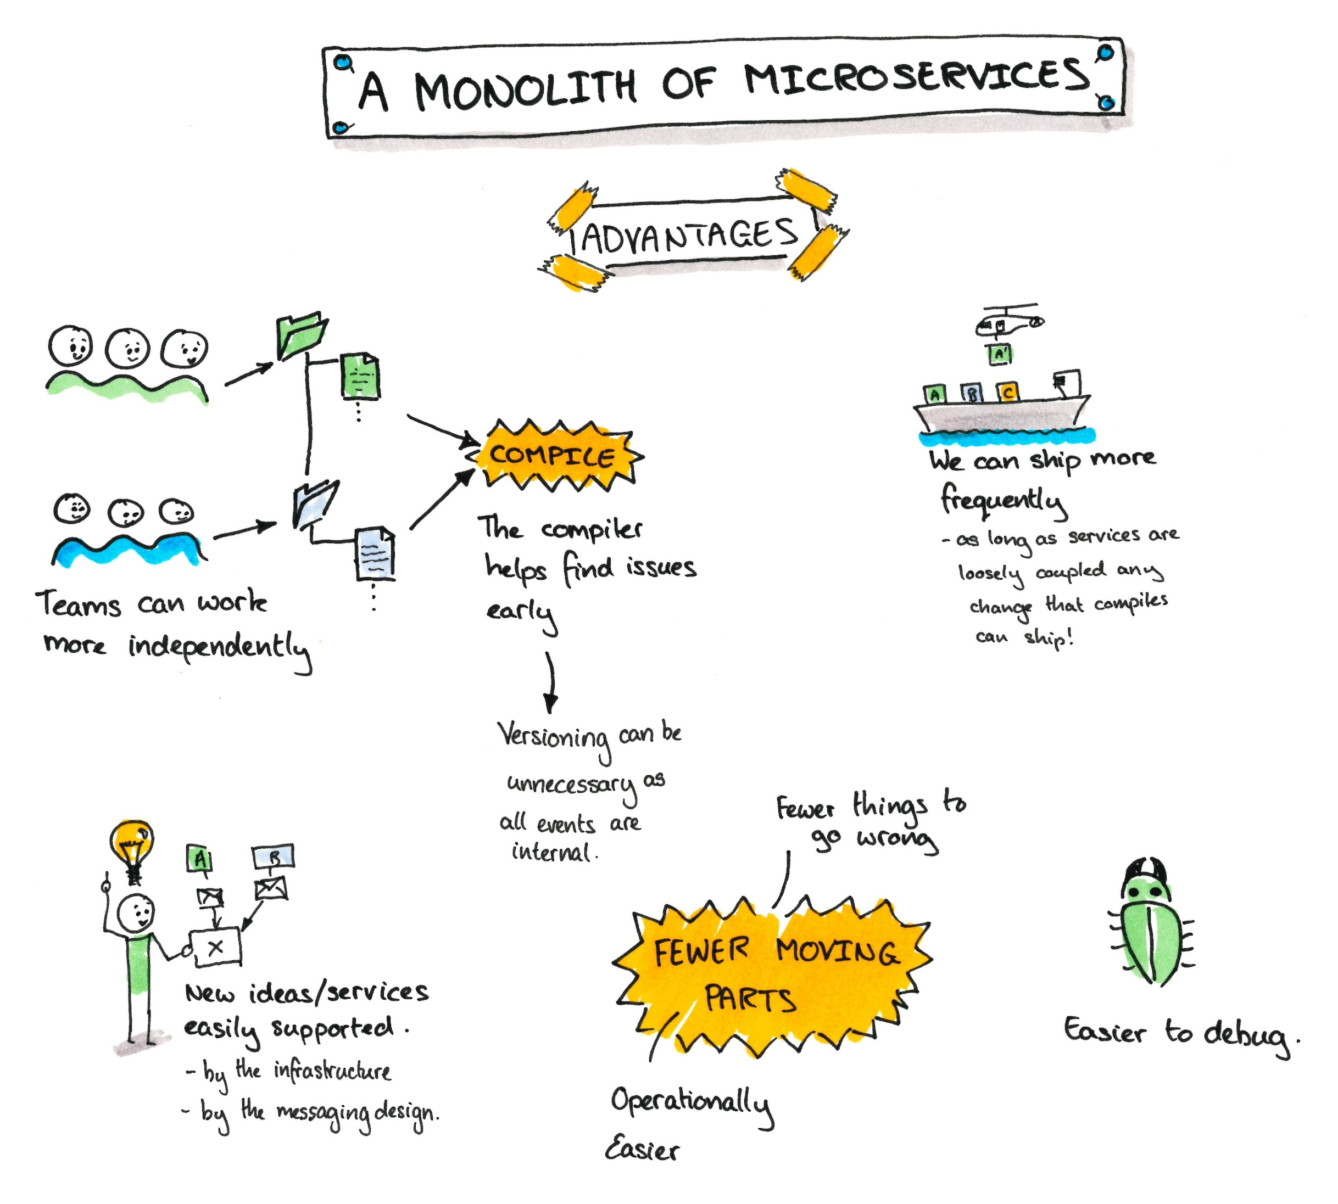
@ijohnson_tnf

Slide 15
@ijohnson_tnf

Slide 16
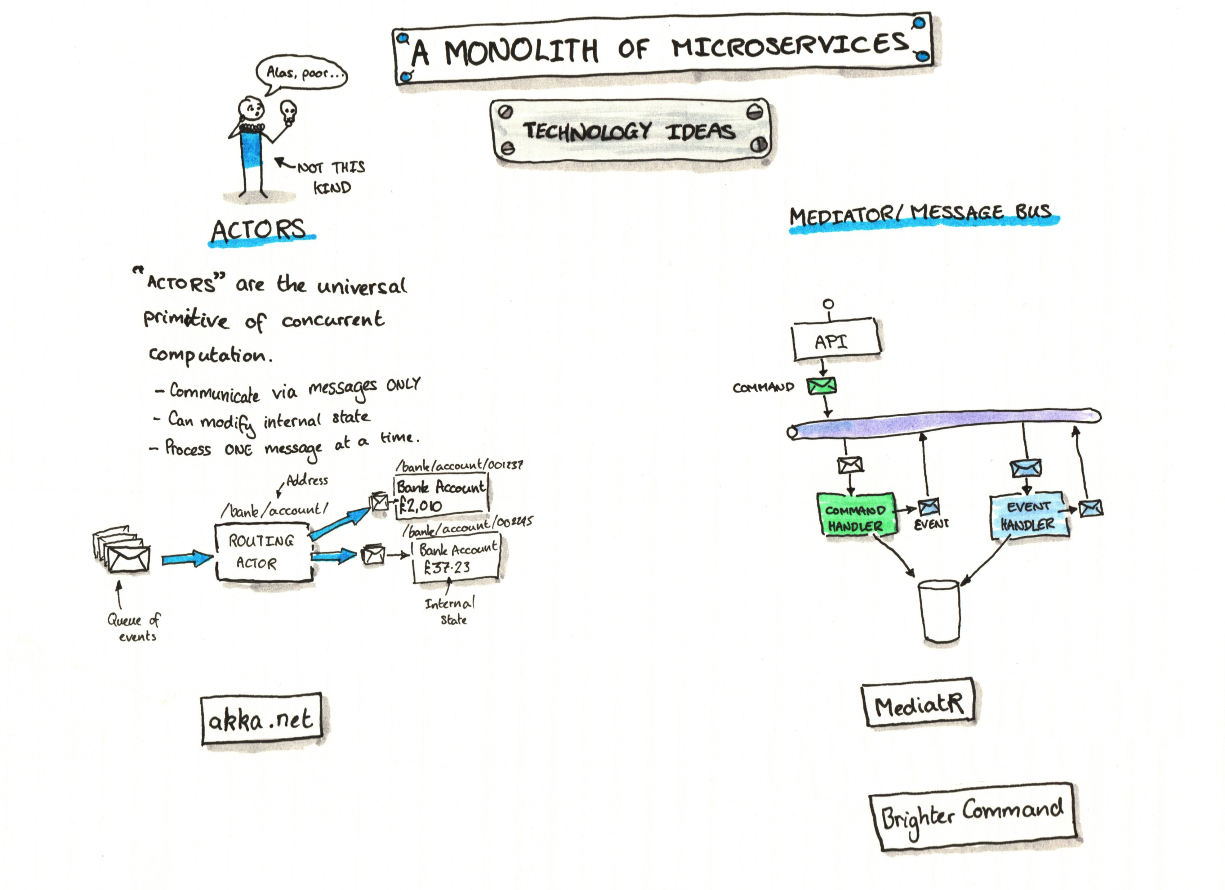
@ijohnson_tnf

Slide 17
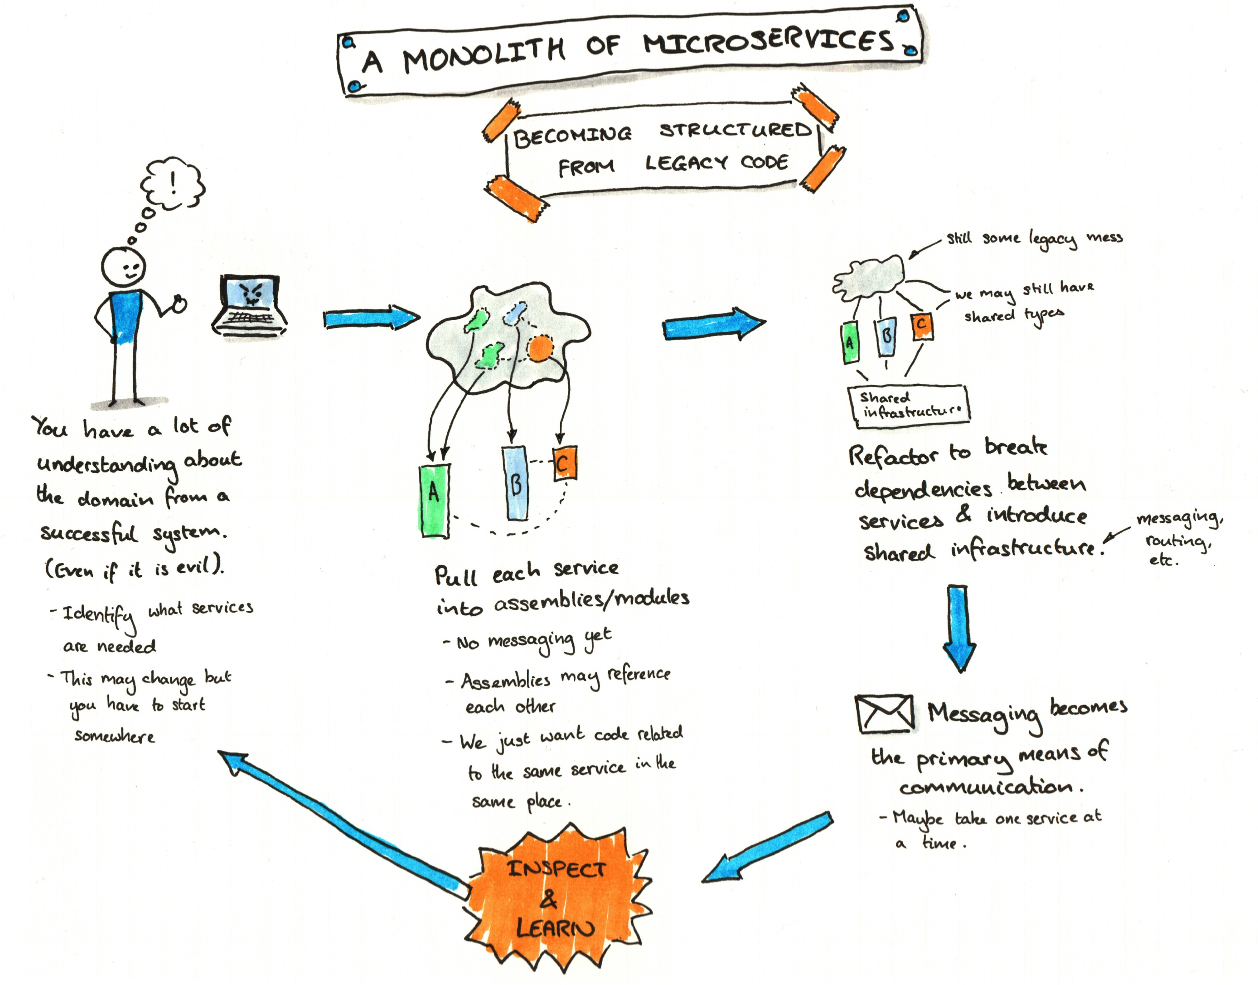
@ijohnson_tnf

Slide 18
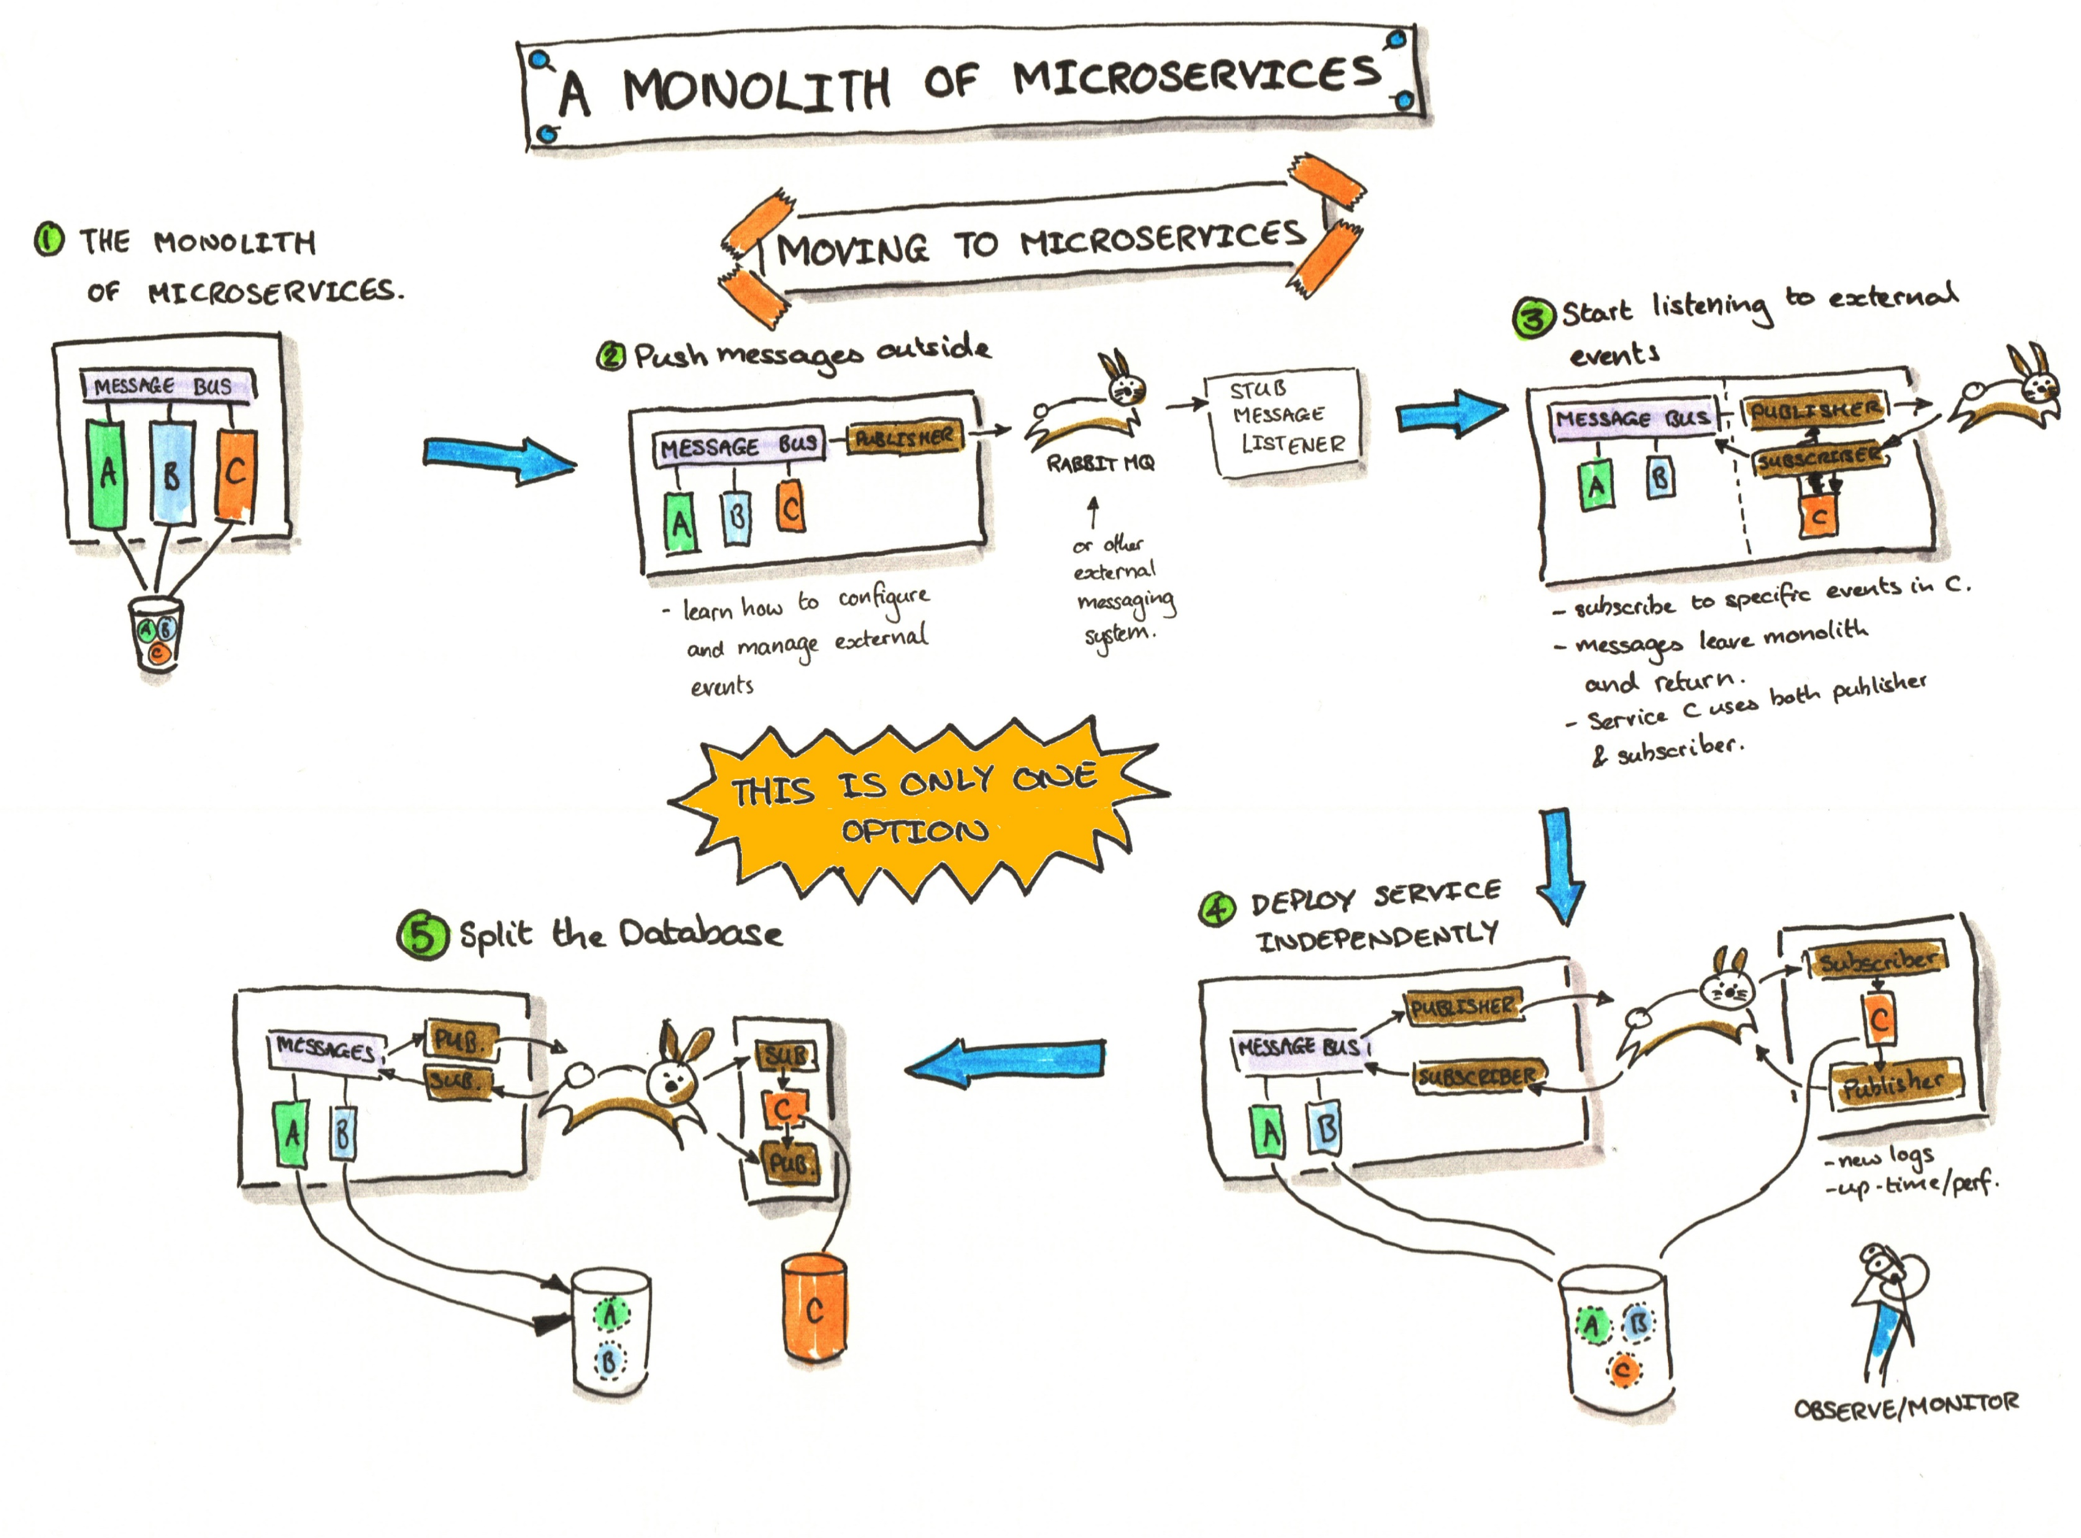
@ijohnson_tnf

Slide 19
@ijohnson_tnf

